Slide 1






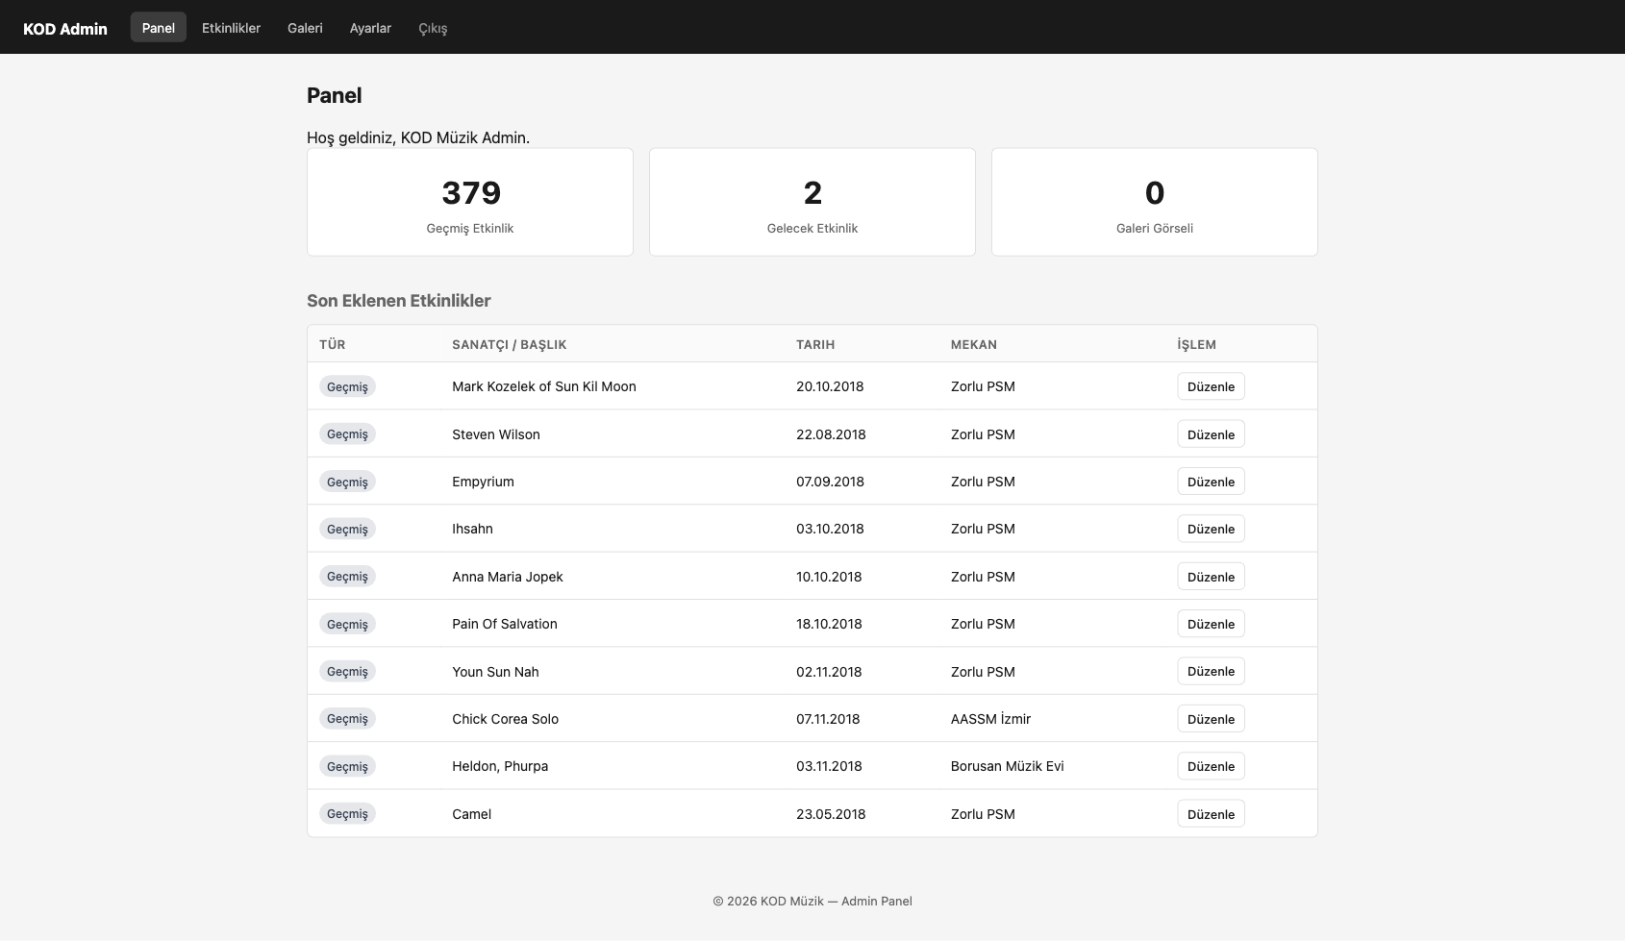
KOD MÜZİK
Yönetim Paneli Rehberi
Giriş Yapma
Panel Genel Bakış
1. Tarayıcınızda şu adrese gidin:
kodmuzik.com/admin/
2. Kullanıcı adı ve şifrenizi girin.
3. "Giriş Yap" butonuna tıklayın.
Panel
Ana sayfa — istatistikler
Etkinlikler
Geçmiş ve gelecek etkinlik yönetimi
Galeri
Fotoğraf yükleme ve düzenleme
Ayarlar
Şifre değiştirme

Slide 2
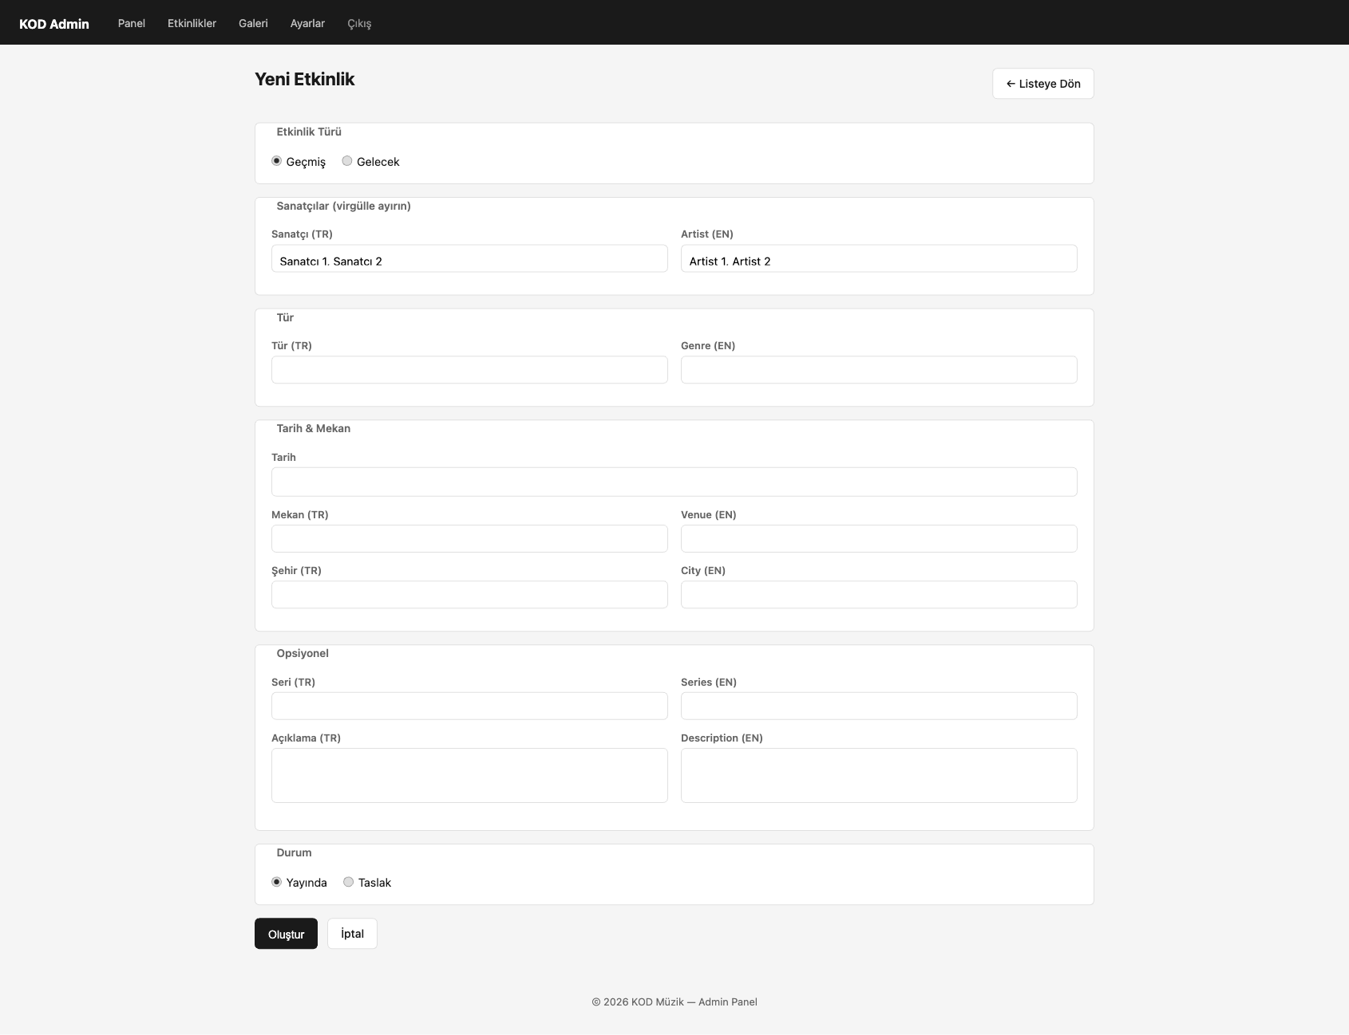

Etkinlik & Galeri Yönetimi
Etkinlik Ekleme / Düzenleme
Yeni Etkinlik Ekleme
Etkinlikler → "Yeni Etkinlik Ekle" butonuna tıklayın.
Formu doldurup kaydedin.
Dolduracağınız Alanlar
Etkinlik tipi (Geçmiş / Gelecek)
Başlık, Sanatçılar, Tür (TR + EN)
Tarih, Mekan, Şehir, Seri
Bilet & Etkinlik Linki (Gelecek için)
Düzenleme & Silme
Listede ilgili etkinliğin yanındaki Düzenle veya Sil butonlarını kullanın.
Galeri & Önemli Notlar
Galeri → "Fotoğraf Yükle" butonuna tıklayın.
Formatlar: JPG, PNG, WebP | Maks: 2 MB
Tüm değişiklikler anında siteye yansır.
TR ve EN alanlarını doldurmayı unutmayın.
Sorun olursa JSON yedekleri devrede kalır.

